Slide 1


Лекция №1 «Институциональная структура финансового рынка»
Участники финансового рынка и виды их деятельности
Регулирование финансового рынка
Модель финансового рынка России

Slide 2

Участники финансового рынка
Основные участники рынка
Финансовые посредники
Субъекты сервисной инфраструктуры
Субъекты регулирования финансового рынка

Slide 3
Основными участниками финансового рынка являются покупатели и продавцы финансовых инструментов. Вне зависимости от специфики они присутствуют на каждом рынке, однако их название и функции могут существенно отличаться на различных видах и сегментах финансового рынка.

Slide 4
Основные участники финансовых рынков
Кредитный рынок
Валютный рынок
Кредитор
Заемщик
Покупатель
Продавец
Страховой рынок
Рынок ценных бумаг
Страховщик
Страхователь
Эмитент
Инвестор

Slide 5
К финансовым посредникам принято относить организации, которые заключают на финансовом рынке сделки от имени, за счет и в интересах другого лица. К этой группе относятся не только классические посредники — брокерские организации, но и такие институты, как банки, инвестиционные фонды, пенсионные фонды, страховые компании, трастовые компании, кредитные союзы, прочие банковские и небанковские кредитные организации. Указанные организации принято называть институтами коллективного инвестирования.

Slide 6

Брокер (брокерская организация) – это организация (или ее сотрудник), которая на основании лицензии выполняет за вознаграждение посреднические функции между участниками сделки.
Существует несколько видов брокеров в зависимости от сферы деятельности:
- Фрахтовый
- Бизнес-брокер
- Лизинговый
- Кредитный
- Таможенный
- Страховой
- Биржевый.

Slide 7
Субъектами сервисной инфраструктуры являются юридические лица, осуществляющие вспомогательные функции: организацию и обслуживание процесса обращения финансовых инструментов. Субъектами, обслуживающими финансовый рынок, являются биржи, депозитарные и расчетно-клиринговые организации, регистраторы, консалтинговые, аудиторские и информационно-аналитические агентства.
К субъектам регулирования относятся органы государственной власти, различные общественные организации и объединения.

Slide 8

Всех субъектов сервисной инфраструктуры финансового рынка можно разделить на три группы:
1) универсальные организации — выполняют свои функции на любом финансовом рынке или на всех сразу;
2) специальные институты — осуществляют различные функции, связанные с обращением определенного (ограниченного) круга финансовых инструментов, на определенном финансовом рынке или его сегменте;
3) специализированные организации — осуществляют один вид деятельности, связанной с обращением определенного круга финансовых инструментов.

Slide 9

К универсальным участникам можно отнести консалтинговые компании, аудиторские и информационно-аналитические агентства.
Основная функция этих организаций - обеспечение основных участников финансового рынка информацией, необходимой для принятия решений.
Единственным специальным институтом на финансовом рынке является биржа (или иначе организатор торгов). Биржа выполняет большое количество различных функций в отношении тех финансовых инструментов, которые допущены к торгам на ее площадках. Однако далеко не все финансовые инструменты обращаются на бирже.
К биржевым активам относятся акции, все виды облигаций, включая государственные, некоторые виды производных финансовых инструментов.

Slide 10
Специализированными институтами сервисной инфраструктуры финансового рынка являются:
• клиринговые организации;
• регистраторы (реестродержатели);
• депозитарии;
• финансовые консультанты.

Slide 11
Клиринговой признается деятельность по определению взаимных обязательств, возникающих между продавцами и покупателями, и зачет их взаимных требований и обязательств.
Основными функциями клиринговой палаты являются:
• сбор информации по заключенным на бирже сделкам, ее сверка и корректировка в случае расхождений;
• учет зарегистрированных на бирже сделок и проведение вычислений по ним;
• определение взаимных обязательств между сторонами, заключившими сделки на бирже, и расчеты между ними;
• обеспечение поставки ценных бумаг от продавца к покупателю и организация денежных расчетов;
• обеспечение гарантий по исполнению обязательств, вытекающих из срочных сделок.

Slide 12
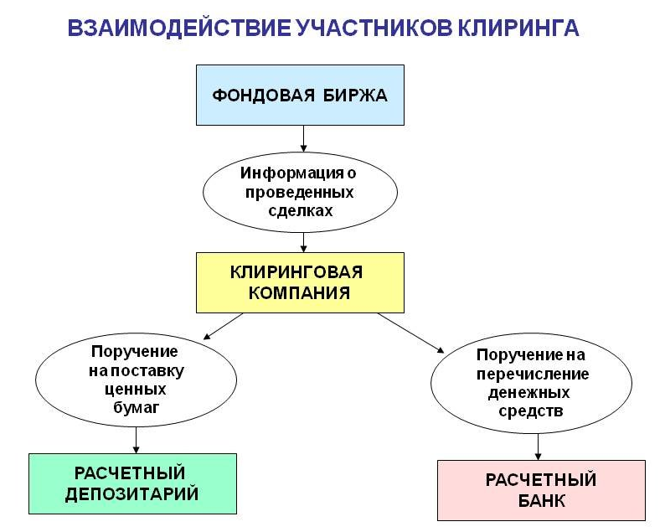

Slide 13
Депозитарии и регистраторы принято называть профессиональными участниками рынка ценных бумаг и относить к учетной инфраструктуре.
Профессиональные участники рынка ценных бумаг - это специализированные компании, выполняющие деятельность по организационно-техническому и информационному обслуживанию выпуска и обращения ценных бумаг на основании соответствующей лицензии.
Основной функцией регистраторов и депозитариев является учет и подтверждение прав собственности на ценные бумаги.

Slide 14
Юридические лица, осуществляющие деятельность по ведению реестра владельцев ценных бумаг, именуются держателями реестра (регистраторами).
Реестр владельцев ценных бумаг (реестр) — это формируемая на определенный момент времени система записей о лицах, которым открыты лицевые счета, о ценных бумагах, учитываемых на указанных счетах и др.
Ведение реестра всех акционерных обществ осуществляет специализированная организация — регистратор.

Slide 15
Депозитарной деятельностью признается оказание услуг по хранению сертификатов ценных бумаг и/или учету и переходу прав на ценные бумаги.
Профессиональный участник рынка ценных бумаг, осуществляющий депозитарную деятельность, именуется депозитарием.
Лицо, пользующееся услугами депозитария, именуется депонентом.
Договор между депозитарием и депонентом, регулирующий их отношения, именуется депозитарным договором (договором о счете ДЕПО).
Счёт депо - объединённая общим признаком совокупность записей в регистрах депозитария, предназначенная для учёта ценных бумаг.

Slide 16
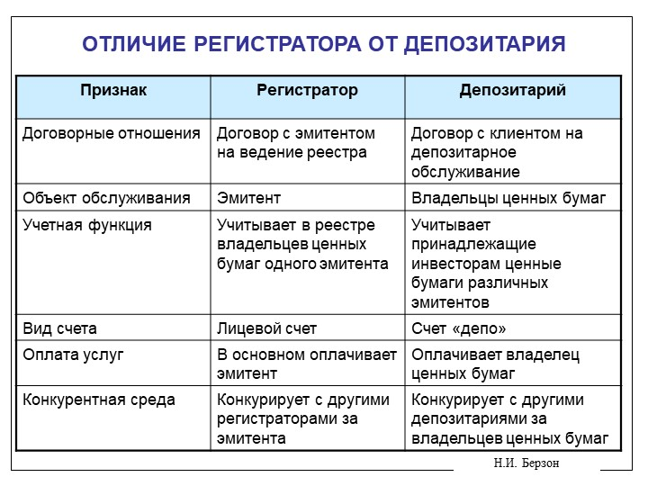

Slide 17
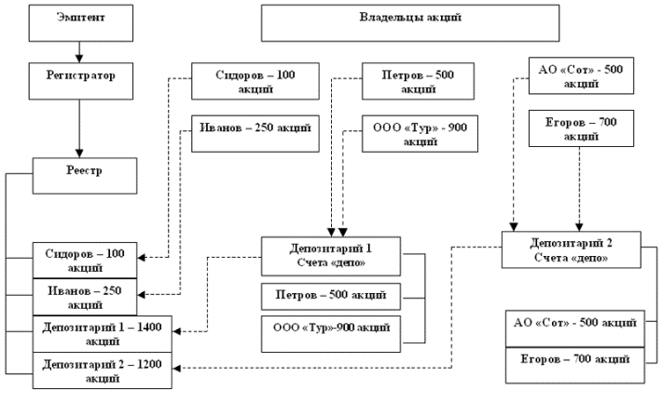
Взаимодействие регистратора и депозитариев

Slide 18
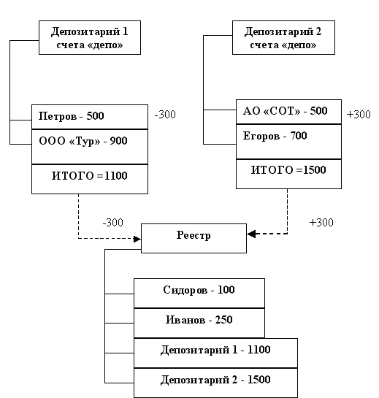

Slide 19
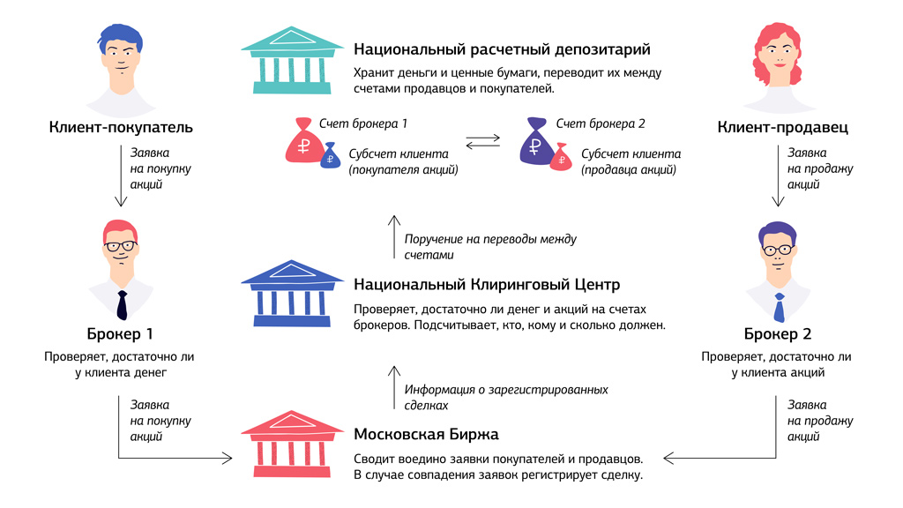
Как устроена фондовая биржа?

Slide 20
В зависимости от субъектов регулирования различают:
• государственное регулирование рынка;
• регулирование со стороны профессиональных участников рынка ценных бумаг, или саморегулирование рынка;
• общественное регулирование, или регулирование через общественное мнение.
Государственное регулирование включает в себя разработку нормативных актов, контроль за их исполнением и прочие функции регулирования, осуществляемые различными органами государственной власти.
Саморегулирование рынка осуществляется самими участниками рынка ценных бумаг посредством их участия в соответствующих некоммерческих организациях (СРО — саморегулируемые организации участников).

Slide 21
это система мер, направленных на обеспечение устойчивости финансовых институтов и стабильности финансового рынка в целом, а также на ограничение рисков (валютных, кредитных, ликвидности и др.). Задачами финансового регулирования является создание равных конкурентных возможностей для всех участников рынка, защита интересов инвесторов и кредиторов, предотвращение мошенничества, недобросовестного поведения отдельных участников. В развитых странах функции финансового регулирования возложены на специальные государственные органы - так называемые финансовые регуляторы (например, Федеральное управление финансового надзора в Германии, Управление финансовых услуг в Великобритании и др.). Регулирование деятельности коммерческих банков в ряде стран, в том числе и в России, осуществляют центральные банки.
Финансовое регулирование

Slide 22
Выделяют три самостоятельных направления регулирования финансового рынка:
пруденциаль­ный надзор;
регулирование бизнес-поведения финансовых институтов;
обеспечение финансовой стабильности.

Slide 23
Пруденциальный надзор имеет своей целью не допустить излишне рискованные операции со стороны финансовых организаций. В условиях либерализации финансовых рынков он должен распространяться только на те организации, которые пользуются той или иной формой государственного страхования или гарантирования их деятельности. В эту категорию включаются прежде всего кредитные организации (в связи с их участием в системе страхования вкладов), а также инвестиционные и страховые компании, которые прямо или опосредованно имеют определенные гарантии государственных органов.

Slide 24
Регулирование бизнес-поведения на финансовом рынке направлено на защиту интересов потребителей финансовых услуг и инвесторов. Оно должно гарантировать предоставление потребителям финансовых услуг всей необходимой и правдивой информации и обеспечивать, чтобы финансовые компании в своей деятельности не пытались ввести своих клиентов в заблуждение и не дискриминировали бы их. В сферу бизнес-регулирования попадают все профессиональные участники финансовых операций, в том числе компании на рынке ценных бумаг, страховые компании и банковские структуры.

Slide 25
Обеспечение финансовой стабильности подразумевает создание механизмов управления системными рисками и предотвращения распространения кризисных явлений с одного сектора финансового рынка на другой.

Slide 26
В целом содержание государственного регулирования состоит из:
- регламентации хозяйственной жизни, образующей свод правил, кодекс поведения хозяйствующих субъектов, определяющих их права и обязанности, меру взаимной ответственности, в том числе и введение определенных запретов, нацеленных на недопущение ущерба субъектам рынка;
- формирования организационно-экономических структур, обеспечивающих строгий контроль за соблюдением норм регламентации хозяйственного поведения субъектов рынка и обслуживающих хозяйственные отношения;
- выработки социально-экономической политики, определения и результативного применения механизмов ее реализации.

Slide 27
Институциональная структура финансового рынка начала формироваться в конце 1980-х – 1990-е гг. в условиях слабости государственного регулирования, экстремальной волатильности, частых кризисов и высокой инфляции.
В этот период времени регулятивная инфраструктура только начинала складываться, шел стихийный выбор между англо-саксонской и континентальной моделями, между системами финансирования, основанными на рынке и капитализации, с одной стороны, и на банках и долгах, с другой.
В итоге, в России сложился смешанный рынок капиталов, основанный на примерно равных правах коммерческих банков и брокерско-дилерских компаний (инвестиционных банков).

Slide 28
Таким образом, на практике была реализована модель финансового сектора, в соответствии с которой коммерческие банки как основа платежной системы и социальной стабильности должны нести более тяжелую регулятивную нагрузку, принимать на себя меньшие риски, обслуживая, которые носят более традиционный и устойчивый характер (например, крупный бизнес, имеющий сниженные риски).
Что касается инвестиционных банков, то они, будучи менее регулируемыми, берут на себя более высокие риски, финансируя инновационный сектор экономики, быстро растущие компании, вывод их на финансовый рынок, процессы реструктуризации бизнеса, идущие через рынок корпоративного контроля. Они нацелены на потребности тех групп инвесторов, которые готовы взять на себя особенные риски (нерезиденты, квалифицированные инвесторы, часть среднего класса с наиболее высокими доходами).

